Slide 1
离散数学 （一）
⋂⋃⊆⊂⊄⊇⊃⊅∈∉ℵØ
⊙⊖⊗⊕⇒⇔↔←→¬￢∧∨∀∃∄
≡=≠≈≅≥≤≮≯−±×÷−⌈⌉⌊⌋
∠∟°º⊥∥≅〜Δπ∝∞≪≫∑∏
Αα Ββ Γγ Δδ Εε ζ Ηη Θθ Ιι Κκ Λλ Μμ Ｎ Ξξ Οο Ππ Ρρ Σσ Ττ Υυ Φφ Χχ Ψψ Ωω
图论
苏宙行
华中科技大学 计算机学院 智能所 EDA团队
suzhouxing@hust.edu.cn
课程QQ群：694871331
微助教课程号：MG158
2024-03-27
教学改进建议征集 https://docs.qq.com/form/page/DZk5uZ2xFZlFVVWts 教学效果跟踪 https://docs.qq.com/form/page/DZmFPY0tsbWtSeHd4

Slide 2
第五部分 图论
本部分主要内容
图的基本概念
欧拉图、哈密顿图
树
平面图
支配集、覆盖集、独立集、匹配与着色

Slide 3
第十四章 图的基本概念
主要内容
图
通路与回路
图的连通性
图的矩阵表示
图的运算
预备知识
多重集合——元素可以重复出现的集合
无序集——A&B={(x,y) | x∈A∧y∈B}

Slide 4
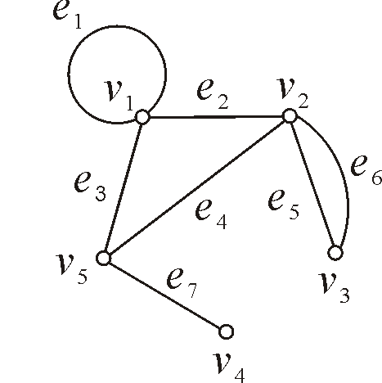
14.1 图
定义14.1 无向图G = <V,E>, 其中
(1) V ≠ ∅为顶点集，元素称为顶点
(2) E为V到V 的多重集，其元素称为无向边，简称边
实例
设
V = {v₁, v₂, …,v₅},
E = {(v₁,v₁), (v₁,v₂), (v₂,v₃), (v₂,v₃),
(v₂,v₅), (v₁,v₅), (v₄,v₅)}
则 G = <V,E>为一无向图
元素
关系
集合表示法vs图形表示法
称v₁和v₂为e₂的端点

Slide 5
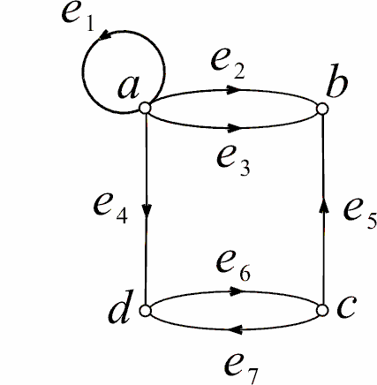
有向图
定义14.2 有向图D=<V,E>, 只需注意E是V×V 的多重子集
图2表示的是一个有向图，试写出它的V 和 E
注意：图的数学定义与图形表示，在同构（待叙）的意义下
是一一对应的
<a,b>表示有向边，(a,b)表示无向边
无向图的边为edge，有向图的边为arc

Slide 6
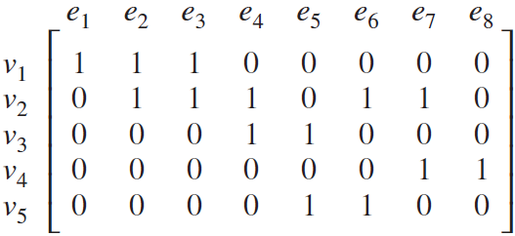
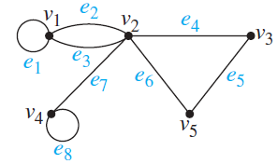
14.4 图的矩阵表示
无向图的关联矩阵（对图无限制）
定义14.3 无向图G=<V,E>，|V|=n，|E|=m，令 m_{ij}为 v_{i} 与 e_{j}
的关联次数，称(m_{ij})_{n×m}为G 的关联矩阵，记为M(G).
incident
关联次数非0即1
关联矩阵为节点到边的关系

Slide 7
有向图的关联矩阵
有向图的关联矩阵（无自环有向图）
定义14.4 有向图D=<V,E>，令
则称 (m_{ij})_{n×m}为D的关联矩阵，记为M(D).
如果有自环，应该标1还是−1？

Slide 8
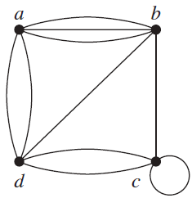
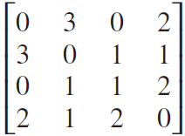
图的邻接矩阵
定义14.5 设图G=<V,E>, V={v₁, v₂, …, v_{n}}, E={e₁, e₂, …, e_{m}}, 令a_{ij}为顶点 v_{i} 到顶点 v_{j} 的边的条数, 称(a_{ij})_{n×n}为G的邻接矩阵, 记作A(G), 或简记为A.
更常用于记录简单图上的边权等信息
交换节点的编号对应邻接矩阵分别交换对应行列
邻接矩阵为节点到节点的关系

Slide 9
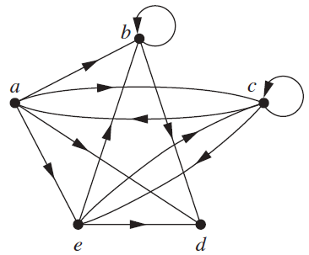
图的邻接表
定义14.6 设图G=<V,E>, V={v₁, v₂, …, v_{n}}, E={e₁, e₂, …, e_{m}}, G的邻接表为n个序列, 其中第i个序列记录以v_{i}为起点边的另一个端点的集合.
起点 | 终点
a | b, c, d, e
b | b, d
c | a, c, e
d
e | b, c, d
邻接表为节点到节点的关系

Slide 10
相关概念
1. 图
① 可用G泛指图（无向的或有向的）
② V(G), E(G), V(D), E(D)
③ n阶图
2. 有限图
4. 空图——∅
5. 用 e_{k} 表示无向边或有向边
6. 顶点与边的关联关系
① 关联、关联次数
② 环
③ 孤立点
3. n 阶零图与平凡图
7. 顶点之间的相邻与邻接关系
阶数对应顶点数
起止点均为同一节点，为避免歧义建议称为自环
不和任何边关联
仅有孤立节点、仅有一个节点

Slide 11
相关概念
8. 邻域与关联集
① v∈V(G) (G为无向图)
邻域中的节点称为其邻居
论文中N[v]也很常见
v 的关联集
② v∈V(D) (D为有向图)
9. 标定图与非标定图
10. 基图
带标签/属性，labeled
用无向边替换有向边得到的无向图称为该有向图的基图

Slide 12
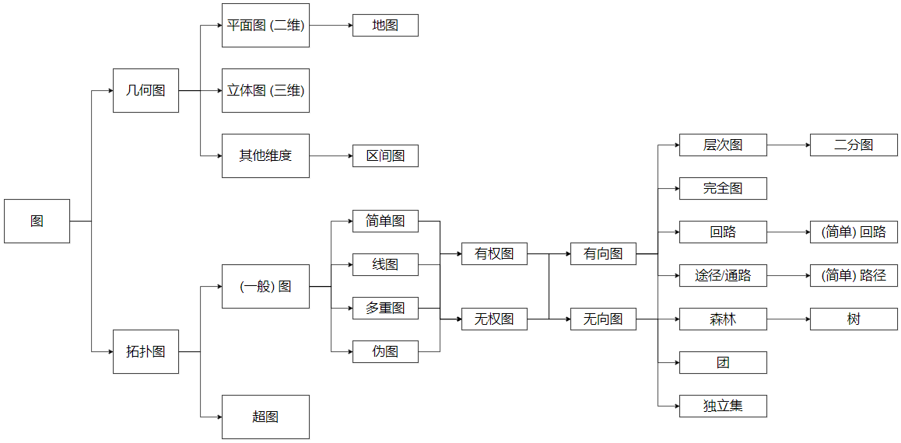
多重图与简单图
定义14.7
(1) 无向图中的平行边及重数
(2) 有向图中的平行边及重数（注意方向性）
(3) 多重图
(4) 简单图
无平行边且无自环
简单图的应用最为广泛
大多数非简单图上的问题可转换为简单图上的问题
线图在外文文献中也被用来表示点和边互换构成的图
G(V,E,f,g)点权和边权
无平行边称为线图，无自环称为多重图（不常用）

Slide 13
图的运算
定义14.8 对图G=<V,E>, 删除边e即E←E−{e}.
定义14.9 对图G=<V,E>, 新增边e即E←E⋃{e}.
定义14.10 对图G=<V,E>, 删除节点v表示删除该节点及其关联的边, 即V←V−{v}, E←E−I(v).
定义14.11 对图G=<V,E>, 收缩边e=(u, v)表示将两端的节点合并为一个节点, 即V←V−{u, v}⋃{w}, I(w)←I(u)⋃I(v)−{e}, E←E−I(u)−I(v).

Slide 14
图的运算
定义14.12 图G₁和G₂的并G=G₁⋃G₂为点集和边集分别取并集, 即V←V(G₁)⋃V(G₂), E←E(G₁)⋃E(G₂). 若两个图无公共节点, 称为直接并, 记为G₁+G₂.
定义14.13 图G₁和G₂的交G=G₁⋂G₂为点集和边集分别取交集, 即V←V(G₁)⋂V(G₂), E←E(G₁)⋂E(G₂).
定义14.14 图G₁和G₂的差G=G₁−G₂为边集分别取差集, 即E←E(G₁)−E(G₂).
定义14.15 图G₁和G₂的对称差G=G₁⊕G₂=(G₁⋃G₂)−(G₁⋂G₂).
除非另行说明，差集仅移除重合边
V(G)表示图G的点集， E(G)表示图G的边集

Slide 15
图的运算
定义14.16 两个无公共节点的图G₁和G₂的联G=G₁∨G₂为在两个图的并集的基础上, 为两图间的所有节点对连边, 即V←V(G₁)⋃V(G₂),
E←E(G₁)⋃E(G₂)⋃{(v₁, v₂) | v₁∈V(G₁)且v₂∈V(G₂)}.
定义14.17 两个无公共节点的图G₁和G₂的积G=G₁×G₂的节点集为两个图的节点集的笛卡尔积, 任意两个新节点二元组中有一个原节点相同另一个原节点相邻则连一条边, 即V←V(G₁)×V(G₂),
E←{((u₁, u₂), (v₁, v₂)) | u₁, v₁∈V(G₁)且u₂, v₂∈V(G₂)且
( (u₁=v₁且(u₂,v₂)∈E(G₂))或(u₂=v₂且(u₁,v₁)∈E(G₁)) )}.

Slide 16
图的运算
定义14.18 两个无公共节点的图G₁和G₂的合成G=G₁[G₂]的节点集为两个图的节点集的笛卡尔积, 任意两个新节点二元组中有一个原节点相同另一个原节点相邻则连一条边, 即V←V(G₁)×V(G₂),
E←{((u₁, u₂), (v₁, v₂)) | u₁, v₁∈V(G₁)且u₂, v₂∈V(G₂)且
( (u₁=v₁且(u₂,v₂)∈E(G₂))或((u₁,v₁)∈E(G₁)) )}.
不要求u₂=v₂
2
02
12
02
12
1
3
03
13
03
13
0
4
04
14
04
14
G₁
G₂
G₁×G₂
G₁[G₂]

Slide 17
图的运算的应用
图的积运算是网络构造的常用方法.
并行计算机中的网络拓扑常采用所谓的 “超立方体” 结构, 使网络具有较高的可靠性和可扩展, 以及通信延迟较小且便于并行编程等优点.
“超立方体” 可以采用积图来递归构造. 定义如下:
Q₁=K₂
Q_{n}=K₂×Q_{n−1}
001
101
1
10
11
011
111
左侧相同时，得到两个Q_{n−1}
0
00
01
010
110
右侧相同时，上面两个Q_{n−1}中编号相同的节点连边
000
100
Q₁
Q₂
Q₃
Q_{n}的节点数？度？任意两点间的最少跳数？
格雷码

Slide 18
顶点的度数
定义14.19
(1) 设G=<V,E>为无向图, ∀v∈V, d(v)——v的度数, 简称度
(2) 设D=<V,E>为有向图, ∀v∈V,
d⁺(v)——v的出度
d⁻(v)——v的入度
d(v)——v的度或度数
(3) Δ(G), δ(G)
(4) Δ⁺(D), δ⁺(D), Δ⁻(D), δ⁻(D), Δ(D), δ(D)
(5) 奇度顶点与偶度顶点
注意自环一般计度为2
最大度、最小度
邻接矩阵下节点的度？
度为1的点称为悬挂节点，其所连边为悬挂边

Slide 19
图的矩阵表示下度的计算
无向图的关联矩阵（对图无限制）
定义14.20 无向图G=<V,E>，|V|=n，|E|=m，令 m_{ij}为 v_{i} 与 e_{j}
的关联次数，称(m_{ij})_{n×m}为G 的关联矩阵，记为M(G).
性质
incident
每条边有两个端点（超图不满足）
每个节点关联的边数（度）
所有节点关联的边数之和为两倍边数
多重图上两端点相同的边
关联次数非0即1
关联矩阵为节点到边的关系

Slide 20
图的矩阵表示下度的计算
有向图的关联矩阵（无环有向图）
定义14.21 有向图D=<V,E>，令
则称 (m_{ij})_{n×m}为D的关联矩阵，记为M(D).
性质
每条边有始有终
每个节点的入射边数（入度）、射出边数（出度）
出入平衡
(4) 平行边对应的列相同

Slide 21
图的矩阵表示下度的计算
定义14.22 设有向图D=<V,E>, V={v₁, v₂, …, v_{n}}, E={e₁, e₂, …,
e_{m}}, 令a_{ij}为顶点 v_{i} 邻接到顶点 v_{j} 边的条数, 称(a_{ij})_{n×n}为D的邻接矩阵, 记作A(D), 或简记为A.
性质
更常用于记录简单图上的边权等信息
每个点的出度
每个点的入度
总边数
总自环数
邻接矩阵为节点到节点的关系

Slide 22
握手定理
定理14.1 设G=<V,E>为任意无向图，V={v₁,v₂,…,v_{n}}, |E|=m, 则
是图⇒总度数为偶数（可图化的必要条件）
证 G中每条边 (包括环) 均有两个端点，所以在计算G中各顶点度数之和时，每条边均提供2度，m 条边共提供 2m 度.
定理14.2 设D=<V,E>为任意有向图，V={v₁,v₂,…,v_{n}}, |E|=m, 则
本定理的证明类似于定理14.1

Slide 23
握手定理推论
推论 任何图 (无向或有向) 中，奇度顶点的个数是偶数.
证 设G=<V,E>为任意图，令
V₁={v | v∈V∧ d(v)为奇数}
V₂={v | v∈V∧ d(v)为偶数}
则V₁∪V₂=V, V₁∩V₂=∅，由握手定理可知
由于2m为偶数, 必为偶数, 所以 为偶数.
但因为V₁中顶点度数为奇数，所以|V₁|必为偶数.

Slide 24
握手定理应用
例1 无向图G有16条边, 3个4度顶点, 4个3度顶点, 其余顶点度数均小于3, 求G的阶数n.
解 本题的关键是应用握手定理.
设除3度与4度顶点外，还有x个顶点v₁, v₂, …, v_{x}， 则
d(v_{i}) ≤ 2，i =1, 2, …, x，
于是得不等式
32 ≤ 24+2x
得 x ≥ 4, 阶数 n ≥ 4+4+3=11.
更直观的理解：
每条边贡献的2度，当前已有24度12条边，故还剩8度4条边
边数一定时，显然节点的度数越大节点数越少
剩余节点度小于3时，最大取度为2， 4条边可构成4个节点的回路
添加度为0的孤立节点可任意增加阶数

Slide 25
简单图度数的性质
定理14.1* 任何简单无向图中点的度数不会互不相同
证
（1）图中没有孤立点, 则n阶图中点的度数最大为n−1. 根据鸽巢原理, n个点至少有两个点度数一样;
（2）图中有一个孤立点, 则n阶图中点的度数最大为n−2. 根据鸽巢原理, n−1个点中至少有两个点度数一样;
（3）图中有两个孤立点, 得证.
n个节点，但度只能取1到n−1，共n−1个不同的值
n −1个节点，n−2个不同的度
两个度为0的点
注意有自环时不成立，度可以大于等于n，故要求简单图

Slide 26
图的度数列
1 . V={v₁, v₂, …, v_{n}}为无向图G的顶点集，称d(v₁), d(v₂), …, d(v_{n})为G的度数列
2. V={v₁, v₂, …, v_{n}}为有向图D的顶点集，
D的度数列：d(v₁), d(v₂), …, d(v_{n})
D的出度列：d⁺(v₁), d⁺(v₂), …, d⁺(v_{n})
D的入度列：d⁻(v₁), d⁻(v₂), …, d⁻(v_{n})
3. 非负整数列d=(d₁, d₂, …, d_{n})是可 (简单) 图化的当且仅当存在一个n阶 (简单) 图所有顶点的度数的排列与d相同.
易知：(2, 4, 6, 8, 10)，(1, 3, 3, 3, 4) 是可图化的，后者又是可
简单图化的，而(2, 2, 3, 4, 5)，(3, 3, 3, 4) 都不是可简单图化
的，特别是后者也不是可图化的
可简单图化的要求比可图化更高

Slide 27
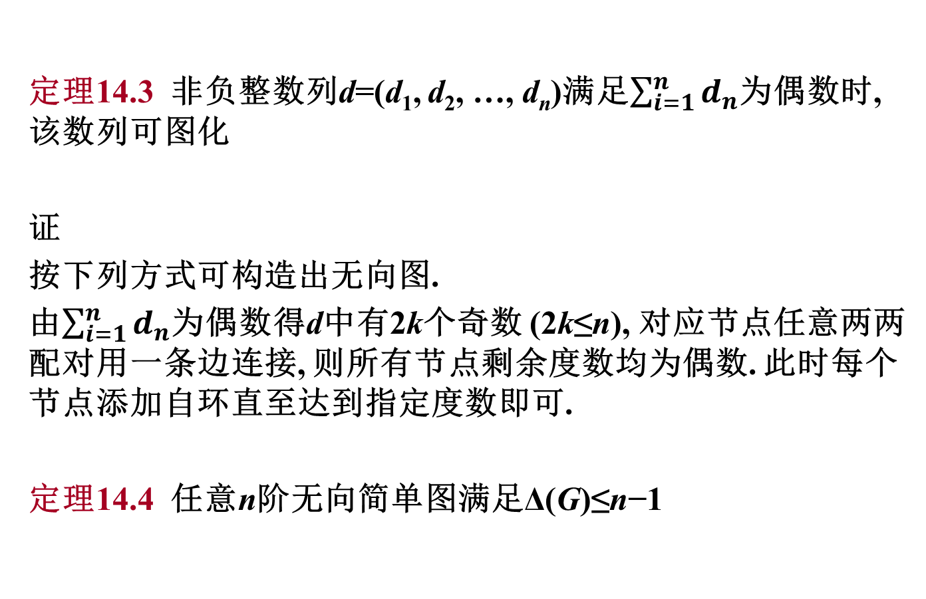
可图化的条件
定理14.3 非负整数列d=(d₁, d₂, …, d_{n})满足$\sum_{i=1}^{n}{d_{n}}$为偶数时, 该数列可图化
证
按下列方式可构造出无向图.
由$\sum_{i=1}^{n}{d_{n}}$为偶数得d中有2k个奇数 (2k≤n), 对应节点任意两两配对用一条边连接, 则所有节点剩余度数均为偶数. 此时每个节点添加自环直至达到指定度数即可.
定理14.4 任意n阶无向简单图满足Δ(G)≤n−1
总度数为偶数⇒是图（可图化的充分条件）
排除自环，至多与其他每个节点连一条边

Slide 28
可简单图化与可图序列
定义14.23 若一个非负整数组是某简单图的度序列, 则称其为可图序列, 简称图序列
关于图序列, 主要研究3个问题:
(1) 存在问题: 什么样的整数组是图序列?
(2) 计数问题: 一个图序列对应多少不同构的图?
(3) 构造问题: 如何画出图序列对应的所有不同构图?
研究现状: (1) 彻底解决了, (2) 解决得不好, (3) 没有解决.

Slide 29
离散数学 （一）
⋂⋃⊆⊂⊄⊇⊃⊅∈∉ℵØ
⊙⊖⊗⊕⇒⇔↔←→¬￢∧∨∀∃∄
≡=≠≈≅≥≤≮≯−±×÷−⌈⌉⌊⌋
∠∟°º⊥∥≅〜Δπ∝∞≪≫∑∏
Αα Ββ Γγ Δδ Εε ζ Ηη Θθ Ιι Κκ Λλ Μμ Ｎ Ξξ Οο Ππ Ρρ Σσ Ττ Υυ Φφ Χχ Ψψ Ωω
图论
苏宙行
华中科技大学 计算机学院 智能所 EDA团队
suzhouxing@hust.edu.cn
课程QQ群：694871331
微助教课程号：MG158
2024-04-01
教学改进建议征集 https://docs.qq.com/form/page/DZk5uZ2xFZlFVVWts 教学效果跟踪 https://docs.qq.com/form/page/DZmFPY0tsbWtSeHd4

Slide 30
Havel-Hakimi算法
定理14.2* 非负整数组d=(d₁, d₂, …, d_{n}), d₁≥d₂≥d₃≥...≥d_{n}, 且度数和为偶数, n≥3, d≥1, 则d是图序列当且仅当
(d₂−1, d₃−1, …, d_{d1+1}−1, d_{d1+2}, …, d_{n})是图序列
分析
d₂到d_{d1+1}对应d₁个节点, 相当于节点1恰好与这d₁个节点相邻, 删除节点1及其所有关联边不破坏简单图的性质.
反过来, 增加一个度为d₁的节点与前d₁个节点相邻也不会破坏简单图的性质.
证 (略)
注意少了一个整数，是d₂到d_{n}
不失一般性，假设度为d₁到d_{n}的节点编号分别为1到n

Slide 31
离散数学 （一）
⋂⋃⊆⊂⊄⊇⊃⊅∈∉ℵØ
⊙⊖⊗⊕⇒⇔↔←→¬￢∧∨∀∃∄
≡=≠≈≅≥≤≮≯−±×÷−⌈⌉⌊⌋
∠∟°º⊥∥≅〜Δπ∝∞≪≫∑∏
Αα Ββ Γγ Δδ Εε ζ Ηη Θθ Ιι Κκ Λλ Μμ Ｎ Ξξ Οο Ππ Ρρ Σσ Ττ Υυ Φφ Χχ Ψψ Ωω
图论
苏宙行
华中科技大学 计算机学院 智能所 EDA团队
suzhouxing@hust.edu.cn
课程QQ群：694871331
微助教课程号：MG158
2024-04-03
教学改进建议征集 https://docs.qq.com/form/page/DZk5uZ2xFZlFVVWts 教学效果跟踪 https://docs.qq.com/form/page/DZmFPY0tsbWtSeHd4

Slide 32
n 阶完全图与竞赛图
定义14.24
(1) n (n≥1) 阶无向完全图——每个顶点与其余顶点均相邻的无向简单图，记作K_{n}.
简单性质：边数
(2) n (n≥1)阶有向完全图——每对顶点之间均有两条方向相反的有向边的有向简单图.
简单性质：
(3) n (n≥1) 阶竞赛图——基图为K_{n}的有向简单图.
简单性质：边数
邻接矩阵非对角线元素全为1
反自反、反对称、完全可比的关系图

Slide 33
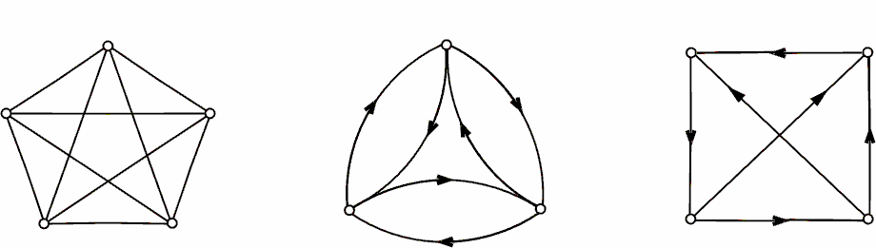
n 阶 k 正则图
(1) (2) (3)
(1)为K₅，(2)为3阶有向完全图，(3)为4阶竞赛图.
定义14.25 n 阶k正则图——Δ=δ=k 的无向简单图
简单性质：边数（由握手定理得）
K_{n}是 n−1正则图

Slide 34
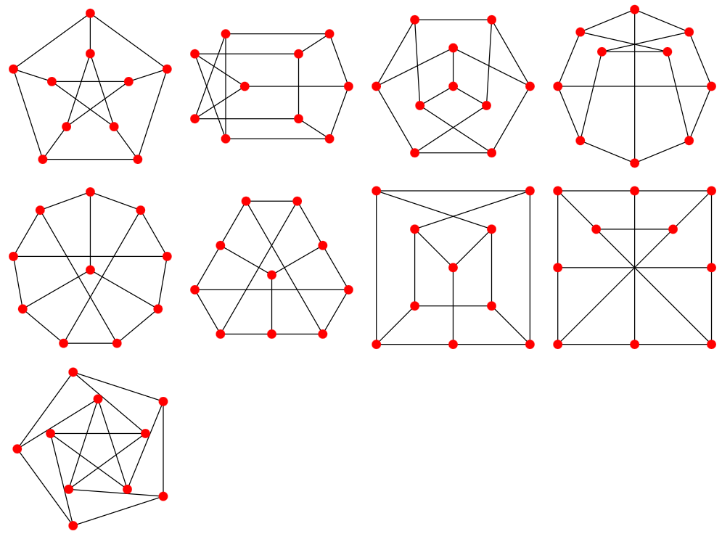
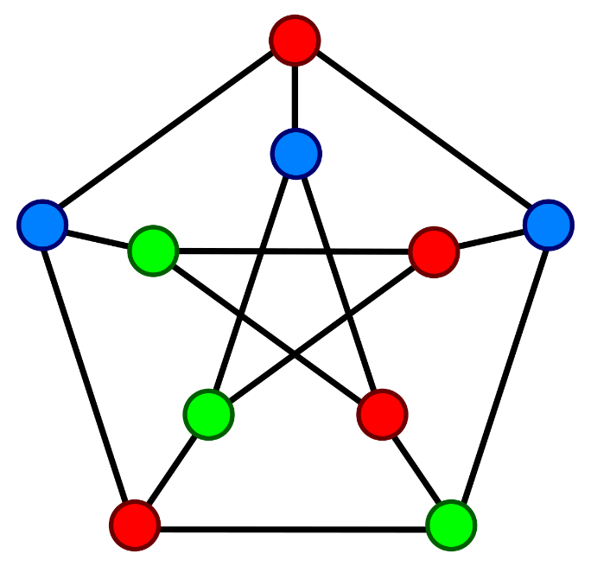
Peterson图
彼得松 (Peterson) 图
由10个顶点和15条边构成的连通简单图
不是平面图（最小交叉点数为2）
常作为证明中的例子或反例
同构的种数？

Slide 35
子图
定义14.26 G=<V,E>, G′=<V′,E′>
(1) G′⊆G —— G′为G的子图，G为G′的母图
(2) 若G′⊆G且V′=V，则称G′为G的生成子图
(3) 若V′⊂V或E′⊂E，称G′为G的真子图
(4) V′ (V′⊂V且V′≠∅) 的导出子图，记作G[V′]
(5) E′ (E′⊂E且E′≠∅) 的导出子图，记作G[E′]
只删边
保留指定节点间所有边
保留指定边连的所有点
v₁
v₁
v₁
v₁
v₂
v₅
v₂
v₂
v₅
v₂
v₃
v₄
v₃
v₄
v₃
v₄
v₃
v₄
G
G₁
G₂
G₃
G在{v₁, v₂, v₃, v₄}上的导出子图
G的生成子图
G的子图

Slide 36
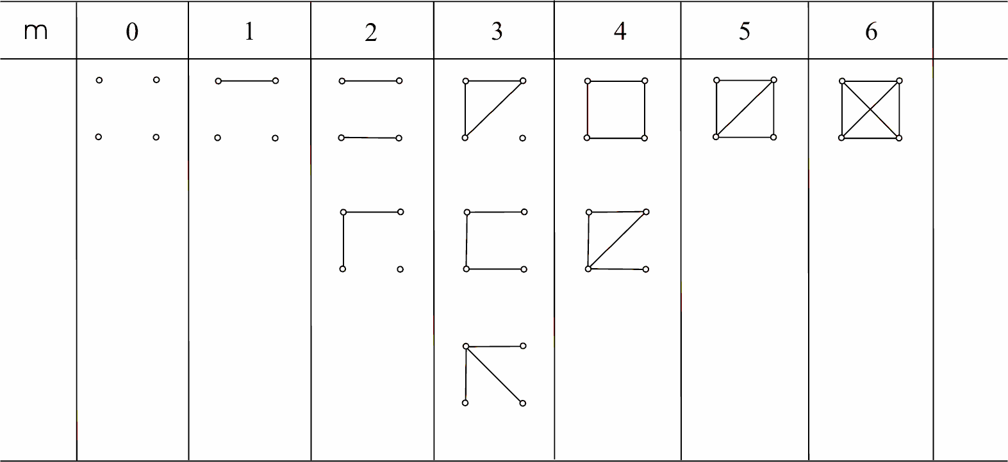
实例
例2 画出K₄的所有非同构的生成子图
4个节点的完全图（节点两两相邻）
只有正中间的一个是自补图

Slide 37
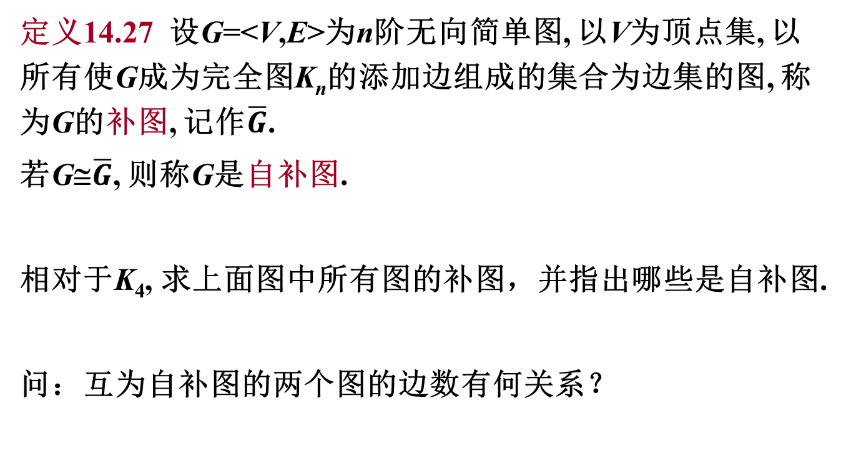

补图
定义14.27 设G=<V,E>为n阶无向简单图, 以V为顶点集, 以所有使G成为完全图K_{n}的添加边组成的集合为边集的图, 称为G的补图, 记作$\overline{G}$.
若G≅$\overline{G}$, 则称G是自补图.
相对于K₄, 求上面图中所有图的补图，并指出哪些是自补图.
问：互为自补图的两个图的边数有何关系？
对n阶图， $\overline{G}=K_{n}−G$
显然相等，且等于m/2
求补图即非对角线元素全部取反（x←1−x）

Slide 38
补图的应用
例1* 试证明6个人中, 总会有3个人同龄或互不同龄. 分析
将每个人用一个节点表示, 两个人同龄则连一条边, 得到一个无向图G. 原命题可转换为图G或其补图G’上总是存在3个节点的完全子图. 画出完全图K₆的所有子图及其补图即可观察到命题成立. 解
考虑完全图K₆的节点v₁, 与另外5个节点间均有边, 则K₆的子图G或其补图G’上至少有3条边, 设为(v₁, v₂), (v₁, v₃), (v₁, v₄). 若v₂、v₃、v₄间无边, 则此3人互不同龄; 若其中有一条边, 假设为(v₂, v₃), 则v₁、v₂、v₃三人同龄.
6个元素的集合，要么至少有3个等价类，要么一个等价类至少有3个元素
0/5、1/4、2/3

Slide 39
图的同构
定义14.28 设G₁=<V₁,E₁>, G₂=<V₂,E₂>为两个无向图 (有向图), 若存在双射函数f:V₁→V₂, 对于v_{i},v_{j}∈V₁,
(v_{i},v_{j})∈E₁ 当且仅当 (f(v_{i}),f(v_{j}))∈E₂
并且, (v_{i},v_{j}) 与 (f(v_{i}),f(v_{j})) 的重数相同, 则称G₁与G₂是同构的, 记作G₁≅G₂.
对有向图，将(u, v)替换为<u, v>
也可以理解为节点编号不变，移动节点的位置使边重合/将平面切成邻接关系相同的多边形
图之间的同构关系具有自反性、对称性和传递性.
能找到多条同构的必要条件，但它们全不是充分条件：
① 边数相同，顶点数相同; ② 度数列相同;
③ 对应顶点的关联集及邻域的元素个数相同，等等
若破坏必要条件，则两图不同构
判断两个图同构是个难题
双射函数（置换函数）的数量？n!
图同构到底有多难也是个难题：P vs NP（2015年quasi-polynomial）
子图同构
Notes:
同构的应用？化学分子式同分异构体、电路等价验证

Slide 40
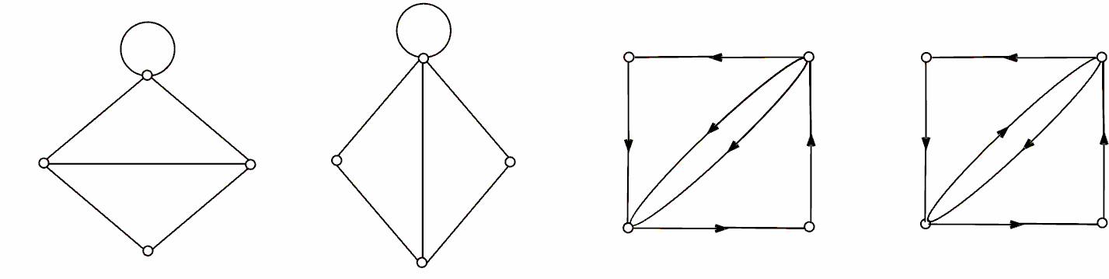
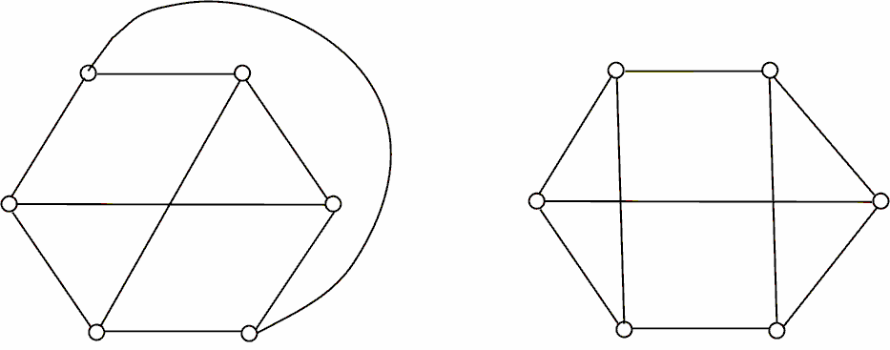
图同构的实例
(1) (2) (3) (4)
图中，(1)与(2)不同构，(3)与(4)也不同构.
度数列不同
邻域的度数列不同
团、
独立集、
染色数、
交叉点、
……
(1)
(2)
(3) (4)
图中(1)与(2)、(3)与(4)的度数列相同，它们同构吗？为什么？
回忆交叉边数优化的问题——美化点的排布但不改变逻辑关系

Slide 41
14.2 通路与回路
定义14.29 给定图G=<V,E>（无向或有向的），G中顶点与
边的交替序列 Γ = v₀e₁v₁e₂…e_{l}v_{l}，v_{i−1}, v_{i} 是 e_{i} 的端点.
(1) 通路与回路：Γ 为通路； 若v₀=v_{l}，Γ 为回路，l 为回路长度.
(2) 简单通路与回路：所有边各异，Γ 为简单通路； 若v₀=v_{l}，Γ 为简单回路.
(3) 初级通路 (路径) 与初级回路 (圈)：Γ 中所有顶点各异，则称Γ 为初级通路 (路径)；若除v₀=v_{l}，所有的顶点各异 (自然所有边也各异)，则称Γ 为初级回路 (圈).
(4) 复杂通路与回路：有边重复出现
通路和回路的长度都是边数（跳数）
迹
闭迹
基本通路/回路
0
1
2
3
4
边各异弱于点各异

Slide 42
几点说明
表示法
① 定义表示法
② 只用边表示法
③ 只用顶点表示法（在简单图上）
④ 混合表示法
环（长为1的圈）的长度为1，两条平行边构成的圈长度为2，无向简单图中，圈长≥3，有向简单图中圈的长度≥2.
不同的圈（以长度≥3的为例）
① 定义意义下
有向图：图中长度为l（l≥3）的圈，定义意义下为l个
无向图：图中长度为l（l≥3）的圈，定义意义下为2l个
② 同构意义下：长度相同的圈均为1个
循环移位
循环移位×正反向

Slide 43
无向图的短程线与距离
顶点之间的连通关系：G=<V,E>为无向图
① 若 v_{i} 与 v_{j} 之间有通路，则 v_{i}∼v_{j}
② ∼是V上的等价关系 R={<u,v>| u,v ∈V且u∼v}
短程线与距离
① u与v之间的短程线：u∼v，u与v之间长度最短的通路
② u与v之间的距离：d(u,v)——短程线的长度
③ d(u,v)的性质：
d(u,v)≥0
d(v,v)=0
u≁v时d(u,v)=∞
d(u,v)=d(v,u)
d(u,v)+d(v,w)≥d(u,w)
可达关系
最短路（最少跳数）
仅无向图满足
三角不等式

Slide 44
有向图的可达性
定义14.30 D=<V,E>为有向图
v_{i} → v_{j}（v_{i} 可达 v_{j}）——v_{i} 到v_{j} 有通路
v_{i} ↔ v_{j}（v_{i} 与v_{j} 相互可达）
性质
→ 具有自反性(v_{i} → v_{i})、传递性
↔ 具有自反性、对称性、传递性
v_{i} 到v_{j} 的短程线与距离类似于无向图中，只需注意距离表示法的不同
(无向图中d(v_{i},v_{j})，有向图中d<v_{i},v_{j}>) 及 d<v_{i},v_{j}>无对称性

Slide 45
通路与回路的长度
定理14.5 在n 阶图G中，若从顶点v_{i} 到v_{j}（v_{i}≠v_{j}）存在通路，
则从v_{i} 到 v_{j} 存在长度小于或等于n−1 的通路.
推论 在 n 阶图G中，若从顶点v_{i} 到 v_{j}（v_{i}≠v_{j}）存在通路，则
从v_{i} 到v_{j} 存在长度小于或等于n−1的初级通路（路径）.
定理14.6 在一个n 阶图G中，若存在 v_{i} 到自身的回路，则一
定存在v_{i} 到自身长度小于或等于 n 的回路.
推论 在一个n 阶图G中，若存在 v_{i} 到自身的简单回路，则一
定存在长度小于或等于n 的初级回路.
每次找一段连续的重复节点，删除旁路直至变成路径
至多每个点经过一次

Slide 46
邻接矩阵与可达性
定理14.11 设 A=(a_{ij})_{n×n}为有向图 D 的邻接矩阵, V={v₁, v₂, …, v_{n}}为顶点集, 则 A 的 l 次幂 A^{l} =(a_{ij}^{(l)})_{n×n} (l≥1) 中元素
为D中v_{i} 到v_{j}长度为 l 的通路数，其中
为v_{i}到自身长度为 l 的回路数，而
为D中长度为 l 的通路总数，
为D 中长度为 l 的回路总数.
推论 设B_{l}=A+A²+…+A^{l}（l≥1），则
B_{l}中元素
为D中长度小于或等于 l 的通路数.
为D中长度小于或等于 l 的回路数
两点间是否存在通路与B_{l}的关系？
两点间若存在通路则最短路至多多少跳？
回忆传递闭包的求法、关系的复合

Slide 47
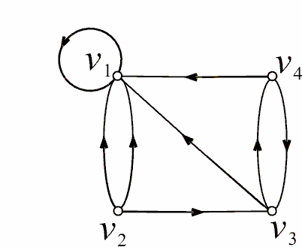
实例
例5 有向图D如图所示，求 A, A², A³, A⁴，并回答诸问题：
(1) D 中长度为1, 2, 3, 4的通路各有多少条？其中回路分别为多少条？
(2) D 中长度小于或等于4的通路为多少条？其中有多少条回路？

Slide 48
实例求解
(1) D中长度为1的通路为8条，其中有1条是回路.
D中长度为2的通路为11条，其中有3条是回路.
D中长度为3和4的通路分别为14和17条，回路分别
为1与3条.
(2) D中长度小于等于4的通路为50条，其中有8条是回路.

Slide 49
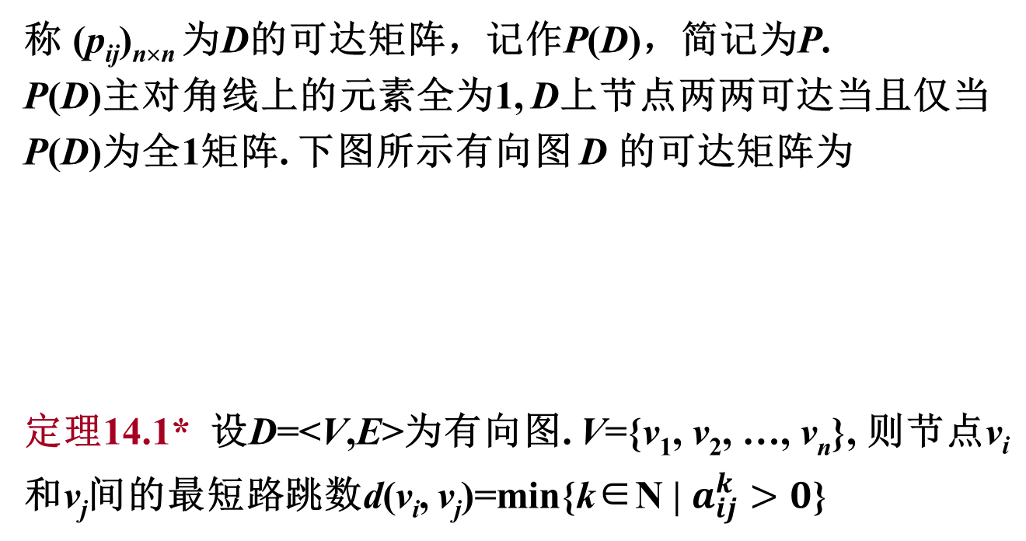
有向图的可达矩阵（无限制）
定义14.31 设D=<V,E>为有向图. V={v₁, v₂, …, v_{n}}, 令
称 (p_{ij})_{n×n} 为D的可达矩阵，记作P(D)，简记为P.
P(D)主对角线上的元素全为1, D上节点两两可达当且仅当 P(D)为全1矩阵. 下图所示有向图 D 的可达矩阵为
定理14.1* 设D=<V,E>为有向图. V={v₁, v₂, …, v_{n}}, 则节点v_{i}和v_{j}间的最短路跳数d(v_{i}, v_{j})=min{k∈N | $a_{ij}^{k}>0$}
若B_{n}中对应元素大于0则可达

Slide 50
14.3 图的连通性
无向图G的连通性与连通分支
若G上任意两点都是可达的，则G为连通图，否则为非连通图或分离图，即：
① 若∀u,v∈V，u∼v，则称G连通
② V/R={V₁,V₂,…,V_{k}}，称G[V₁], G[V₂], …,G[V_{k}]为连通分
支，其个数 p(G)=k (k≥1)；
k=1，G连通
等价关系：非空、无交、并集得全集
关于节点集的导出子图
连通分量
两节点是否在同一连通分量中⇔是否可达
总共只有一个连通分支即连通图
显然连通图的可达性矩阵所有元素均为1
显然完全图必然连通，多于一个节点的零图必然不连通
求所有连通分支？
Notes:
考试做题vs编写程序？
图的遍历

Slide 51
无向图的连通度
定义14.32 G=<V,E>, V′⊂V
V′为点割集——p(G−V′)>p(G)且有极小性
v为割点——{v}为点割集
定义14.33 G=<V,E>, E′⊆E
E′是边割集——p(G−E′)>p(G)且有极小性
e是割边（桥）——{e}为边割集
至少增加1个连通分量
0
1
2
3
4
p(G)为连通分量数

Slide 52
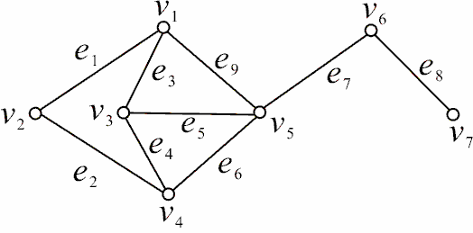
点割集与割点
例3 {v₁,v₄}，{v₆}是点
割集，v₆是割点. {v₂,v₅}
是点割集吗？
{e₁,e₂}，{e₁,e₃,e₅,e₆}，
{e₈}等是边割集，e₈是
桥，{e₇,e₉,e₅,e₆} 是边割
集吗？
注意割集的极小性要求
几点说明：
K_{n}中无点割集
N_{n}中既无点割集，也无边割集，其中N_{n}为 n 阶零图
若G 连通，E′为边割集，则 p(G−E′)=2，V′为点割集，则 p(G−V′)≥2
删一条边最多切两份，删一个点会同时删除多条边

Slide 53
点连通度与边连通度
定义14.34 G为连通非完全图
点连通度— κ(G) = min{ |V ′|⏐V ′为点割集 }
规定 κ(K_{n}) = n−1
若G非连通，κ(G) = 0
若 κ(G)≥k，则称G为 k-连通图
定义14.35 设G为连通图
边连通度——λ(G) = min{|E′|⏐E′为边割集}
若G非连通，则λ(G) = 0
若λ(G)≥r，则称G是 r 边-连通图
图中， κ=λ=1，它是 1-连通图 和 1边-连通图
连通度：对于连通图，删除的点或边数量小于多少时，仍然保持连通
Notes:
kappa、lambda

Slide 54
几点说明
κ(K_{n})=λ(K_{n})=n−1
G非连通，则 κ=λ=0
若G中有割点，则κ=1，若有桥，则λ=1
若κ(G)=k, 则G是1-连通图，2-连通图，…，k-连通图，但不是(k+s)-连通图，s≥1
若λ(G)=r, 则G是1-边连通图，2-边连通图，…，r-边连通图，但不是(r+s)-边连通图，s≥1
κ, λ, δ之间的关系.
定理7.5 κ(G)≤λ(G)≤δ(G)
请画出一个κ<λ<δ的无向简单图
最小度

Slide 55
几点说明
κ(K_{n})=λ(K_{n})=n−1
G非连通，则 κ=λ=0
若G中有割点，则κ=1，若有桥，则λ=1
若κ(G)=k, 则G是1-连通图，2-连通图，…，k-连通图，但不是(k+s)-连通图，s≥1
若λ(G)=r, 则G是1-边连通图，2-边连通图，…，r-边连通图，但不是(r+s)-边连通图，s≥1
κ, λ, δ之间的关系.
定理7.5 κ(G)≤λ(G)≤δ(G)
请画出一个κ<λ<δ的无向简单图
最小度
0
1
5
6
4
2
3
7
8
删除度最小的节点的所有边必然导致不连通
删除一条边对连通性的破坏效果不如删除其任意端点

Slide 56
有向图的连通性及分类
定义14.36 D=<V,E>为有向图
D弱连通(连通)——基图为无向连通图
D单向连通——∀v_{i},v_{j}∈V，v_{i}→v_{j} 或 v_{j}→v_{i}
D强连通——∀v_{i},v_{j}∈V，v_{i}↔v_{j}
易知，强连通⇒单向连通⇒弱连通 在有向图G =<V, E>中, 设G’是G的子图, 若 (1) G’是强连通的 (单向连通的、弱连通的); (2) 对任意G’⊂G’’⊆G, G”不是强连通的 (单向连通的、弱连通的).
则称G’为G的强连通分支 (单向连通分支、弱连通分支), 或称为强分图 (单向分图、弱分图)
A’=A∨A^{T}对应的可达性矩阵中所有元素均为1
P’=P∨P^{T}所有元素均为1
是否在同一强连通分支中是等价关系
连通性
极大性
求所有强/单向/弱连通分支？图的遍历算法
如果只用判断一个子图是不是？
Notes:
强连通：Tarjan算法
弱连通：无向图上DFS或BFS
单向连通（实际应用较少遇到）：？

Slide 57
有向图的连通性及分类
强连通和单向连通的判别法
定理14.8 D强连通当且仅当D中存在经过每个顶点至少一次
的回路
分析
强连通⇒回路：任意构造回路；
回路⇒强连通：在回路上构造两两间路径
定理14.9 D单向连通当且仅当D中存在经过每个顶点至少一
次的通路
分析
单向连通⇒通路：分情况构造；
通路⇒单向连通：在通路上构造两两间路径

Slide 58
有向图的连通性及分类
定理14.9 D单向连通当且仅当D中存在经过每个顶点至少一
次的通路
v
v
0
…
…
j
k
0
…
…
…
k
v
v
0
…
i
j
k
0
…
…
…
k
v
0
j
…
…
k
单向连通⇒通路：分情况构造；通路⇒单向连通：在通路上构造两两间路径

Slide 59
离散数学 （一）
⋂⋃⊆⊂⊄⊇⊃⊅∈∉ℵØ
⊙⊖⊗⊕⇒⇔↔←→¬￢∧∨∀∃∄
≡=≠≈≅≥≤≮≯−±×÷−⌈⌉⌊⌋
∠∟°º⊥∥≅〜Δπ∝∞≪≫∑∏
Αα Ββ Γγ Δδ Εε ζ Ηη Θθ Ιι Κκ Λλ Μμ Ｎ Ξξ Οο Ππ Ρρ Σσ Ττ Υυ Φφ Χχ Ψψ Ωω
图论
苏宙行
华中科技大学 计算机学院 智能所 EDA团队
suzhouxing@hust.edu.cn
课程QQ群：694871331
微助教课程号：MG158
2024-04-08
教学改进建议征集 https://docs.qq.com/form/page/DZk5uZ2xFZlFVVWts 教学效果跟踪 https://docs.qq.com/form/page/DZmFPY0tsbWtSeHd4

Slide 60
有向图的连通性及分类
例 求下面两个图的强、单向和弱连通分支
解
G₁中, 强连通分支: {v₂}、{v₆}和{v₁, v₃, v₄, v₅, v₇}的导出子图; 单向连通分支: {v₁, v₂, v₃, v₄, v₅, v₇}和{v₁, v₃, v₄, v₅, v₆, v₇}的导出子图; 弱连通分支: G₁本身
G₂中, 强连通分支: {v₁}、{v₂}、{v₃}、{v₄}和{v₅, v₆, v₇}的导出子图; 单向连通分支: {v₁, v₂, v₃}、{v₁, v₃, v₄}和{v₅, v₆, v₇}的导出子图; 弱连通分支: {v₁, v₂, v₃, v₄}和{v₅, v₆, v₇}的导出子图
v₁
v₇
v₁
v₃
v₅
v₇
v₂
v₆
v₃
v₅
v₄
v₂
v₄
v₆
G₁
G₂
找回路（不要求是简单回路）

Slide 61
有向图的连通性及分类
定理14.2* 有向图G = <V, E>中每个节点位于且仅位于一个强 (弱) 连通分支中.
定理14.3* 有向图G = <V, E>中每个节点至少位于一个单向连通分支中.
定理14.4* 有向图G = <V, E>中每条边: 至多在一个强连通分支中;
至少在一个单向连通分支中;
在且仅在一个弱连通分支中.
等价关系与集合划分
自反性
两个端点可能在1或2个强连通分支中
两个端点必然构成一个单向连通分支
等价关系的传递性

Slide 62
扩大路径法
无向图中
设G=<V,E>为 n 阶无向图，E≠∅. 设 Γ_{l} 为G中一条路径，若
此路径的始点或终点与通路外的顶点相邻，就将它们扩到通
路中来，继续这一过程，直到最后得到的通路的两个端点不
与通路外的顶点相邻为止. 设最后得到的路径为Γ_{l+k}（长度
为 l 的路径扩大成了长度为 l+k 的路径），称Γ_{l+k}为“极大路
径”，称使用此种方法证明问题的方法为“扩大路径法”.
有向图中类似讨论，只需注意，在每步扩大中保证有向边方
向的一致性.

Slide 63
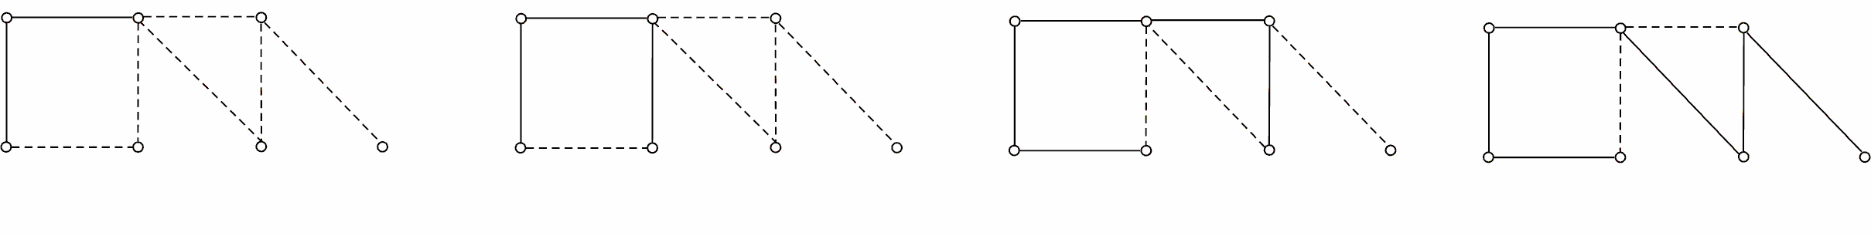
实例
(1)
(2)
(3)
(4)
由某条路径扩大出的极大路径不唯一，极大路径不一定是
图中最长的路径
上图中，(1)中实线边所示的长为2的初始路径Γ，(2),(3),(4)
中实线边所示的都是它扩展成的极大路径.
还能找到另外的极大路径吗？

Slide 64
扩大路径法的应用
例4 设 G 为 n (n≥3) 阶无向简单图, δ ≥ 2, 证明G 中存在
长度 ≥ δ+1 的圈.
证 设 Γ = v₀v₁…v_{l} 是由初始路径 Γ₀ 用扩大路径法的得到的极
大路径, 则 l ≥ δ, 且v₀ 不与 Γ 外顶点相邻.
又 d(v₀) ≥ δ, 因而在 Γ上除 v₁外, 至少还存在 δ−1个顶点与 v₀ 相邻. 设 v_{x} 是离 v₀ 最远的顶点, 于是 v₀v₁…v_{x}v₀ 为 G 中长度 ≥ δ+1 的圈.
若v₀与路径上δ个节点中的某个不相邻，则必然还与路径外的节点相邻（否则违反最小度），可继续扩大路径

Slide 65
路径的应用
例1* 一个摆渡人要把一只狼、一只羊和一捆菜运过河去. 由于船很小, 每次摆渡人至多只能带一样东西. 但如果人不在旁时, 狼就要吃羊, 羊就要吃菜. 问人怎样才能将它们运过河去？
解
构造无向图, 所有可行 (对象能否共存) 状态为节点, 状态之间的可行 (人的状态必须变化, 运量限制) 转移为边.
注意其补集也要能共存（对岸的状态）
为什么无向？
<有人?,有狼?,有羊?,有菜?>
菜
羊
羊菜
狼
狼菜
狼羊
狼羊菜
人狼羊菜
人狼羊
人狼菜
人狼
人羊菜
人羊
人菜
人

Slide 66
路径的应用
例1* 一个摆渡人要把一只狼、一只羊和一捆菜运过河去. 由于船很小, 每次摆渡人至多只能带一样东西. 但如果人不在旁时, 狼就要吃羊, 羊就要吃菜. 问人怎样才能将它们运过河去？
解
构造无向图, 所有可行 (对象能否共存) 状态为节点, 状态之间的可行 (人的状态必须变化, 运量限制) 转移为边.
注意其补集也要能共存（对岸的状态）
为什么无向？
<有人?,有狼?,有羊?,有菜?>
狼
人狼羊
人狼羊菜
狼菜
人狼菜
羊
人羊
菜
人羊菜
隐式图上的路径搜索（惰性构造）

Slide 67
路径的应用
例2* 有3个没有刻度的桶a、b和c, 其容积分别为8升、5升和3升. 假定桶a装满了酒, 现要把酒均分成两份. 除3个桶之外, 没有任何其它测量工具, 试问怎样均分?
解
构造有向图, 所有可行 (总酒量和桶容量范围) 状态为节点, 状态之间的可行 (变两个桶, 至少一个桶变空或变满) 转移为边.
只用记录b和c的状态，因为a=8-b-c
00
01
02
03
10
11
12
13
20
21
22
23
30
31
32
33
40
41
42
43
50
51
52
53

Slide 68
路径的应用
例2* 有3个没有刻度的桶a、b和c, 其容积分别为8升、5升和3升. 假定桶a装满了酒, 现要把酒均分成两份. 除3个桶之外, 没有任何其它测量工具, 试问怎样均分?
解
构造有向图, 所有可行 (总酒量和桶容量范围) 状态为节点, 状态之间的可行 (变两个桶, 至少一个桶变空或变满) 转移为边.
只用记录b和c的状态，因为a=8-b-c
00
01
02
03
10
11
12
13
20
21
22
23
30
31
32
33
40
41
42
43
50
51
52
53

Slide 69
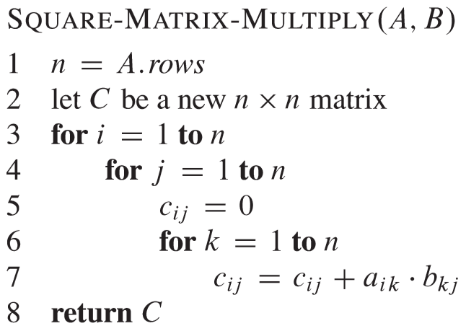
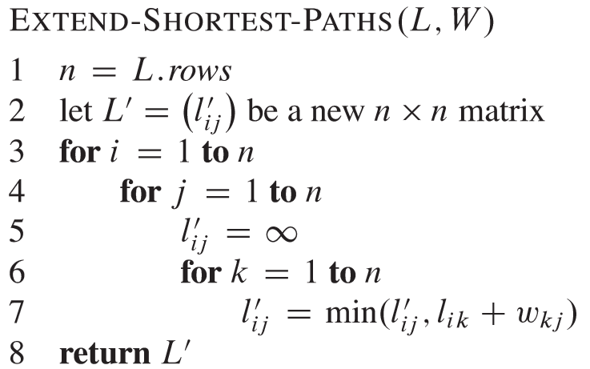
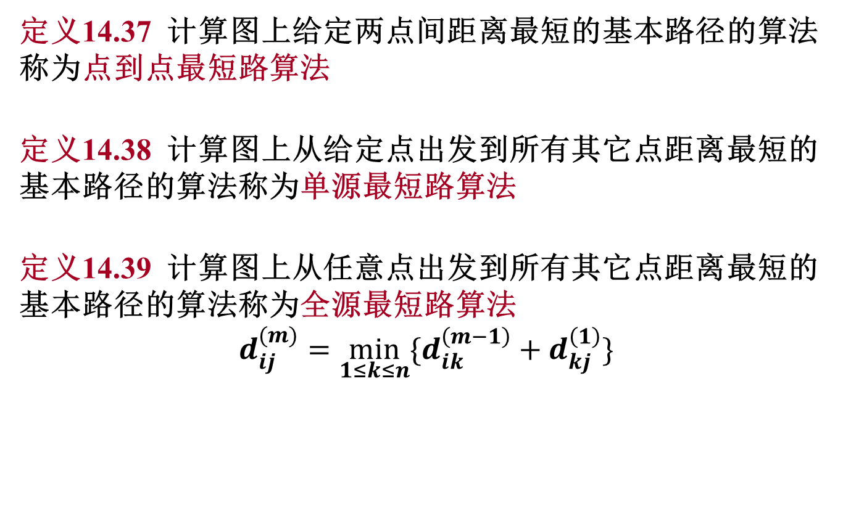
最短路径算法
定义14.37 计算图上给定两点间距离最短的基本路径的算法称为点到点最短路算法
定义14.38 计算图上从给定点出发到所有其它点距离最短的基本路径的算法称为单源最短路算法
定义14.39 计算图上从任意点出发到所有其它点距离最短的基本路径的算法称为全源最短路算法
$$d_{ij}^{(m)}=\min_{1≤k≤n}{\{d_{ik}^{\left(m−1\right)}+d_{kj}^{\left(1\right)}\}}$$
见附加PPT
k=j表示不经过中间点
回忆传递闭包对照矩阵乘法
调用n-1次才能得到任意两点间最短路长度

Slide 70
离散数学 （一）
⋂⋃⊆⊂⊄⊇⊃⊅∈∉ℵØ
⊙⊖⊗⊕⇒⇔↔←→¬￢∧∨∀∃∄
≡=≠≈≅≥≤≮≯−±×÷−⌈⌉⌊⌋
∠∟°º⊥∥≅〜Δπ∝∞≪≫∑∏
Αα Ββ Γγ Δδ Εε ζ Ηη Θθ Ιι Κκ Λλ Μμ Ｎ Ξξ Οο Ππ Ρρ Σσ Ττ Υυ Φφ Χχ Ψψ Ωω
图论
苏宙行
华中科技大学 计算机学院 智能所 EDA团队
suzhouxing@hust.edu.cn
课程QQ群：694871331
微助教课程号：MG158
2024-04-10
教学改进建议征集 https://docs.qq.com/form/page/DZk5uZ2xFZlFVVWts 教学效果跟踪 https://docs.qq.com/form/page/DZmFPY0tsbWtSeHd4

Slide 71
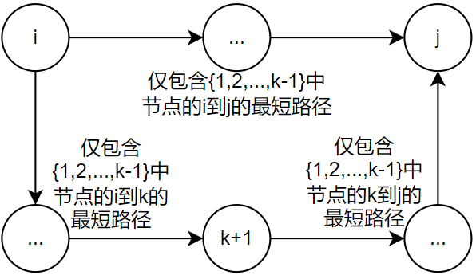
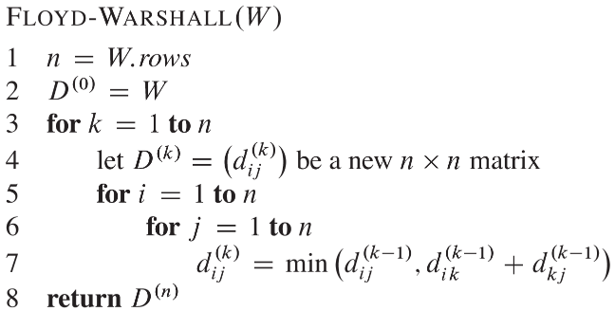
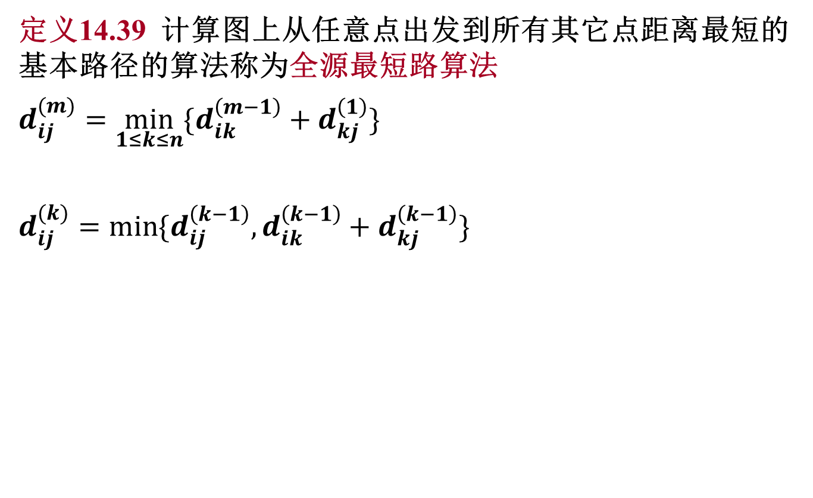
最短路径算法
定义14.39 计算图上从任意点出发到所有其它点距离最短的基本路径的算法称为全源最短路算法
$d_{ij}^{(m)}=\min_{1≤k≤n}{\{d_{ik}^{\left(m−1\right)}+d_{kj}^{\left(1\right)}\}}$
$d_{ij}^{(k)}=\min_{ }{\{d_{ij}^{\left(k−1\right)},d_{ik}^{\left(k−1\right)}+d_{kj}^{\left(k−1\right)}\}}$
如何取出最短路径？
方案一：记录中间点，然后递归取前半段和后半段子路径
方案二：记录i到j的子路径上i的下一跳节点（经过k时，等于i到k的子路径上i的下一跳节点）
引理：若i到j的最短路P经过k，则P上i到k段子路径也是i到k的最短路

Slide 72
第十四章 习题课
主要内容
无向图、有向图、关联与相邻、简单图、完全图、正则图、子图、补图；握手定理与推论；图的同构
通路与回路及其分类
无向图的连通性与连通度
有向图的连通性及其分类
图的矩阵表示

Slide 73
基本要求
深刻理解握手定理及推论的内容并能灵活地应用它们
深刻理解图同构、简单图、完全图、正则图、子图、补图、二部图的概念以及它们的性质及相互之间的关系
记住通路与回路的定义、分类及表示法
深刻理解与无向图连通性、连通度有关的诸多概念
会判别有向图连通性的类型
熟练掌握用邻接矩阵及其幂求有向图中通路与回路数的方法，会求可达矩阵

Slide 74
练习1
1．9阶无向图G中，每个顶点的度数不是5就是6. 证明G中至少有5个6度顶点或至少有6个5度顶点.
证 关键是利用握手定理的推论.
方法一：穷举法
设G中有x个5度顶点，则必有(9−x)个6度顶点，由握手定理推论可知，(x,9−x)只有5种可能：(0,9), (2,7), (4,5), (6,3), (8,1）它们都满足要求.
方法二：反证法
否则，由握手定理推论可知，“G至多有4个5度顶点并且至多有4个6度顶点”，这与G是 9 阶图矛盾.

Slide 75
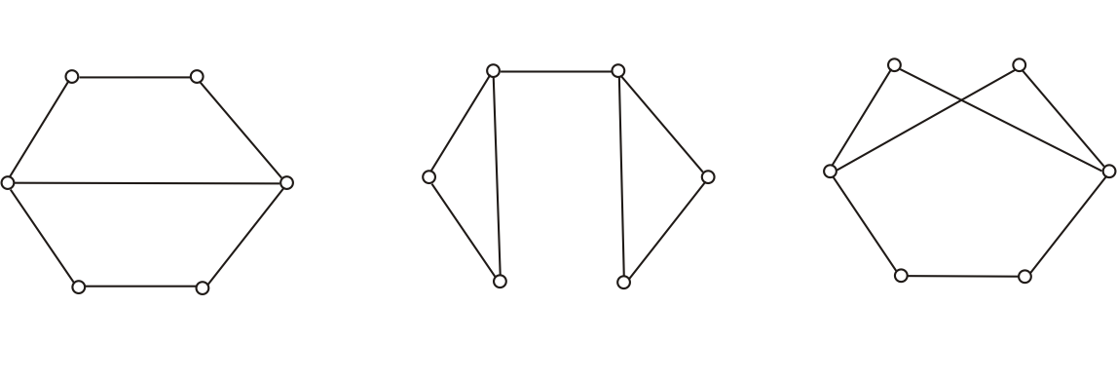
练习2
2．数组2, 2, 2, 2, 3, 3能简单图化吗？若能，画出尽可能多的非同构的图来.
只要能画出6 阶无向简单图，就说明它可简单图化. 下图的4个图都以此数列为度数列，请证明它们彼此不同构，都是K₆的子图.

Slide 76
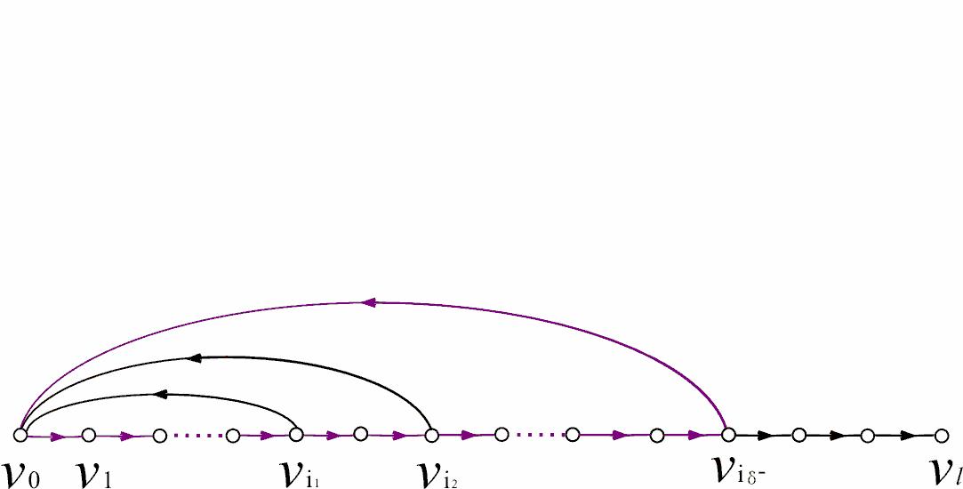


练习3
3．设D=<V,E>为有向简单图，已知 δ(D) ≥ 2，δ⁺(D)>0，δ⁻(D)>0，证明D中存在长度 ≥ max{δ⁺,δ⁻}+1的圈.
用扩大路径法证明.
情况一：δ⁻ ≥ δ⁺. 证明D中存在长度 ≥ δ⁻+1的圈.
设 Γ = v₀v₁…v_{l}为极大路径，则l ≥ δ⁻(为什么?).由于d⁻(v₀)≥ δ⁻，所以在 Γ 上存在
邻接到v₀，于是
为D中长度 ≥ δ⁻+1的有向圈
情况二：δ⁺ ≥ δ⁻，只需注意d⁺(v_{l}) ≥ δ ⁺ .
PLAY

Slide 77
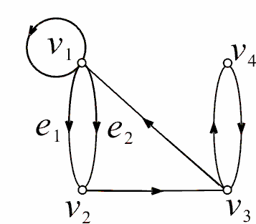
练习4
4．有向图D如图所示，回答下列诸问：
(1) D中有几种非同构的圈？
(2) D中有几种非圈非同构的简单回路？
(3) D是哪类连通图?
(4) D中v₁到v₄长度为1,2,3,4的通路各多少
条？其中几条是非初级的简单通路？
(5) D中v₁到v₁长度为1,2,3,4的回路各多少
条？讨论它们的类型.
(6) D中长度为4的通路（不含回路）有多少条？
(7) D中长度为4的回路有多少条？
(8) D中长度≤4的通路有多少条？其中有几条是回路？
(9) 写出D的可达矩阵.

Slide 78
解答
(1) D中有3种非同构的圈，长度分别为1,2,3，请画出它们的图形.
(2) D中有3种非圈的非同构的简单回路，它们的长度分别为 4,5,6. 请画出它们的图形来.
(3) D是强连通的（为什么？）
为解(4)—(8)，只需先求D的邻接矩阵的前4次幂.

Slide 79
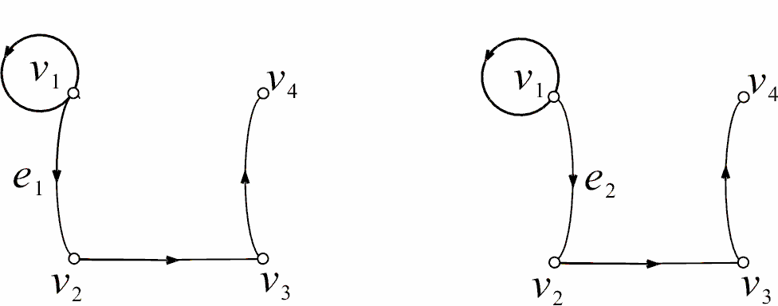
解答
(4) v₁到v₄长度为1,2,3,4的通路数分别为0,0,2,2. 其中只有长度为4的两条是非初级的简单通路（定义意义下），见下图所示.

Slide 80
解答
(5) v₁到v₁长度为1,2,3,4的回路数分别为1,1,3,5. 其中长度为1的是初级的(环)；长度为2的是复杂的；长度为3的中有1条是复杂的，2条是初级的；长度为4的有1条是复杂的，有4条是非初级的简单回路. 请在图中行遍以上各回路.
(6) 长度为4的通路(不含回路)为33条.
(7) 长度为4的回路为11条.
(8) 长度≤4的通路88条，其中22条为回路.
(9) 4×4的全1矩阵.

Slide 81
扩展阅读材料
https://oi-wiki.org/graph/scc/
https://www.redblobgames.com/pathfinding/a-star/introduction.html

